Slide 1
Имя собственное.

Slide 2
Острый клювик, а не птица,
Этим клювиком она
Сеет-сеет семена
Не на поле, не на грядке –
На листах твоей тетрадки.

Slide 4
5
1
1
2
4
3
4
2
3
5
ш
к
ш
а
и
р
и
а
р
к

Slide 5
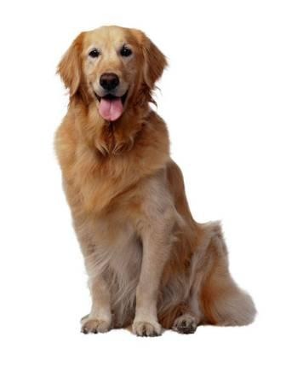

Slide 6
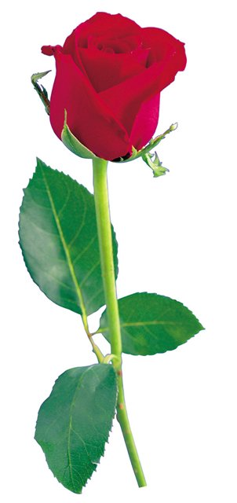
поливала
Роза
розу
В
саду
.

Slide 7
В
саду
Роза
поливала
розу.

Slide 8
Летом я гостила у брата Сидорова Кости в городе Кирове. Мы вместе ездили в деревню Горки к бабушке Клавдии Петровне. Я купалась в реке Быстрянке, играла со щенком Хвостиком и пасла корову Ночку.

Slide 9
Отметить знаком «+» слова, которые надо писать с большой буквы.
жираф
брат
настя
петров
москва
барсик
+
+
+
+

Slide 10
2. Отметить знаком «+» отчества людей
Михаил
Петрович
Иванов
Алексеевич
Пушкин
+
+

Slide 11
3. Отметить знаком «+» клички животных
кошка
Дружок
лиса
Барсик
+
+

Slide 12
- я узнал
- я понял
- мне понравилось
- мне было трудно

